Slide 1
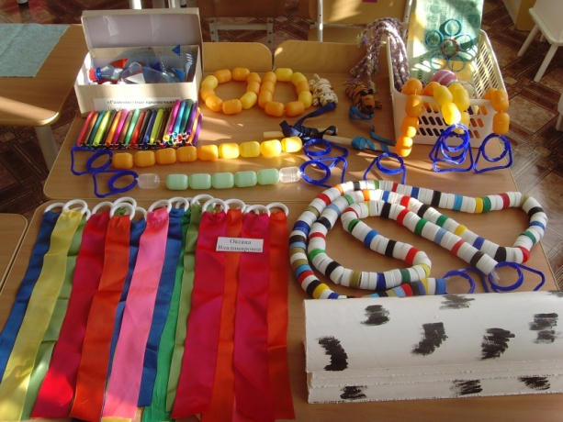
Муниципальное дошкольное образовательное автономное учреждение «Детский сад №115 «Белочка» комбинированного вида г.Орска» «НЕСТАНДАРТНОЕ физическое оборудование в детском саду, своими руками.»
Выполнила: Кириллова Е.С.

Slide 2
Цель: изготовление нестандартного оборудования из бросового материала своими руками для физкультуры и использования его на занятиях и в играх.
Задачи:
Формировать интерес к нестандартному оборудованию, приобщать педагогов и родителей к его изготовлению;
Развивать творчество, фантазию при использовании нестандартного оборудования;
Мотивировать детей на двигательную активность через использования нестандартного оборудования в самостоятельных видах деятельности

Slide 3
Нестандартное оборудование
«Здоровье и счастье наших детей во многом зависит от постановки физической культуры в детском саду и семье…» Предложенное Вашему вниманию оборудование сделано своими руками для развивающей среды. На первый взгляд это всего лишь поделки, сделанные воспитателем и родителями, но в работе они незаменимые помощники. Интерес детей к различным новшествам вызывает положительные эмоции и это тонизирует организм в целом. Совместное изготовление оборудования активизирует родителей, настраивает их на сотрудничество с педагогами. Изготовления таких пособий не требует больших затрат. В основном мною был использован разнообразный бросовый материал: все то, что наверняка найдется в любом доме из разряда ненужных вещей. Минимум затрат и времени! А в результате получаются очень яркие привлекающие к себе внимание пособия. Они помогают развивать мышцы рук, ног, координацию движений, меткость, ловкость, внимание.

Slide 4
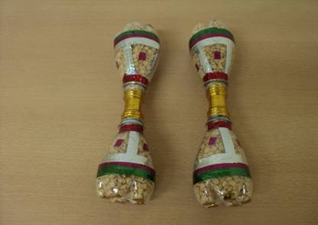
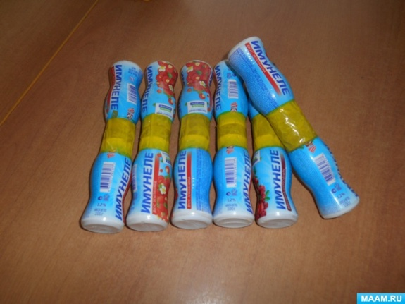
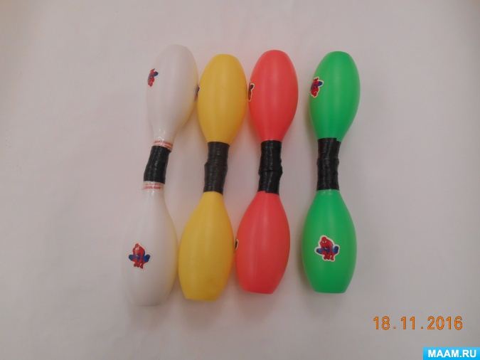
Гантели
Задачи:
Учить выполнять ОРУ с предметом, для развития силы рук, развивать физические качества.

Slide 5
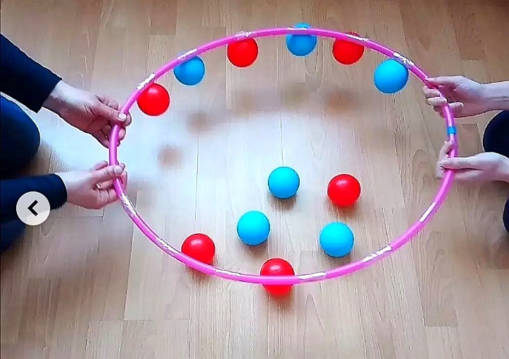
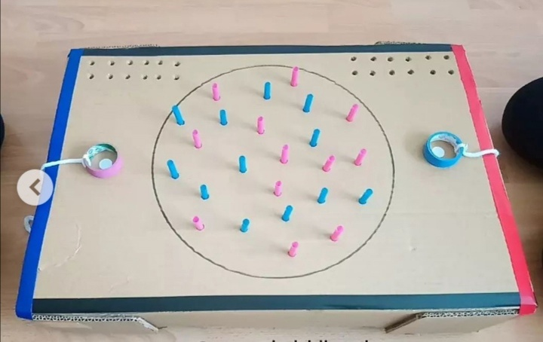
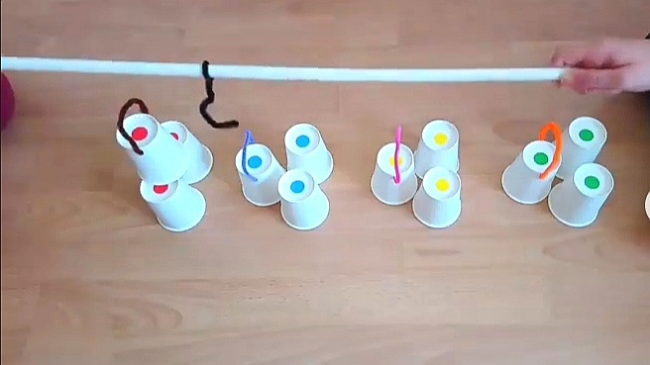
Липкий обруч , стаканчики
Задачи:
Развивать глазомер, координацию мелких движений

Slide 6
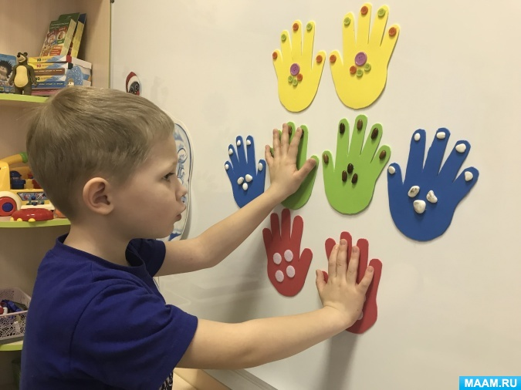
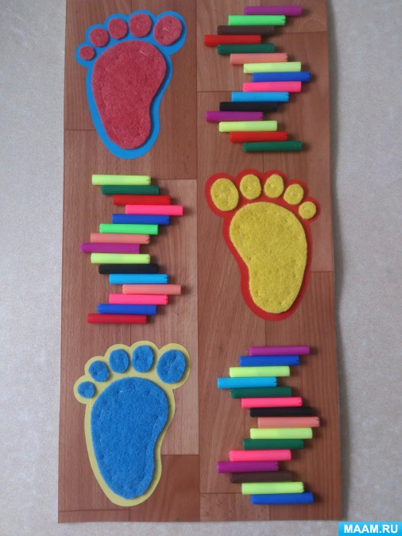
Следочки и ладошки
Задачи:
Способствует развитию координации движения, памяти, ловкости, укреплению мышц ног и рук, внимания.

Slide 7
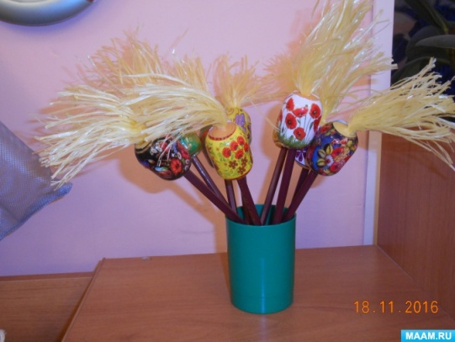
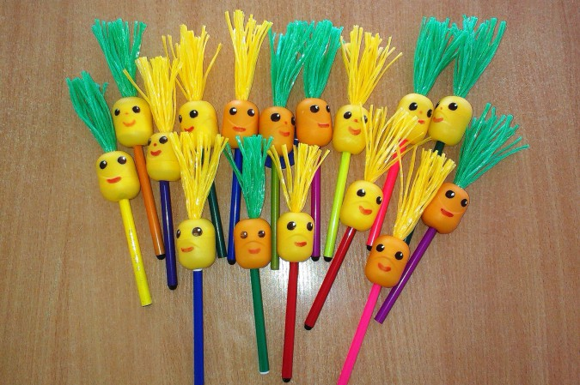
Веселые карандаши
Задачи:
Способствовать профилактики плоскостопии, массаж стоп. Улучшение кровообращения в пальцах, кистях рук и предплечья.

Slide 8
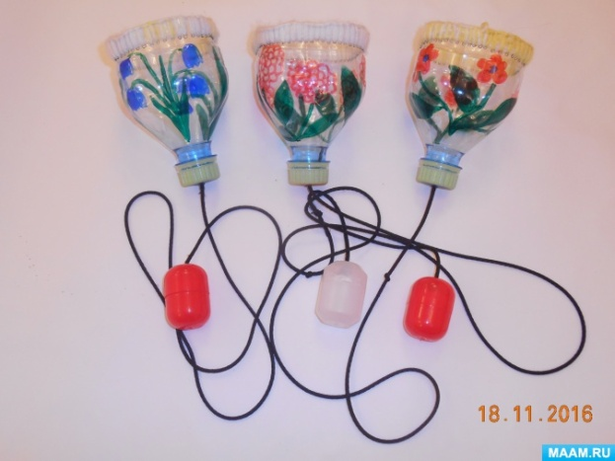
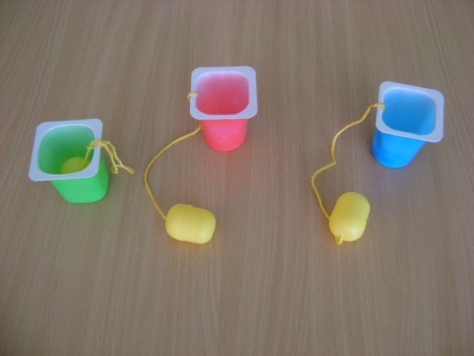
бильбоке
Задачи:
Развивать глазомер, координацию мелких движений, тренировать предплечье и кисти рук

Slide 9
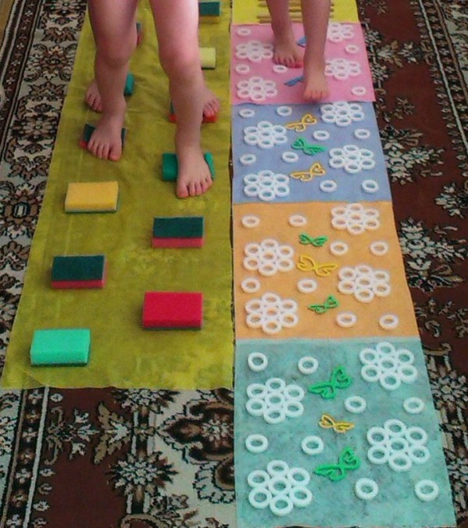
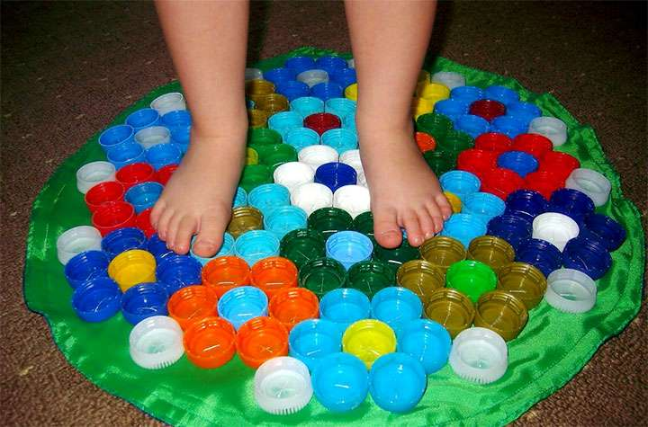
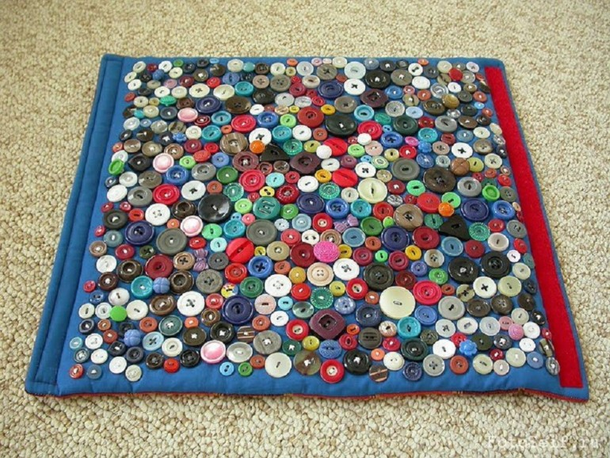
Дорожки для профилактики плоскостопия
Задачи:
Осуществлять профилактику плоскостопия, укреплять иммунитет, развивать внимание, мышление.

Slide 10
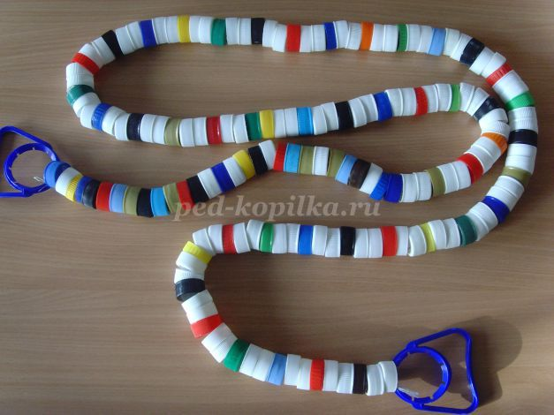
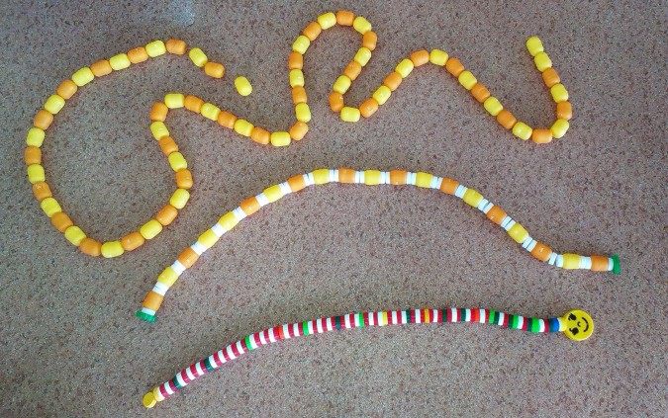
Скакалка из крышек
Задачи:
Обучать детей прыгать через скакалку, развивать прыгучесть, ловкость, внимание.

Slide 11
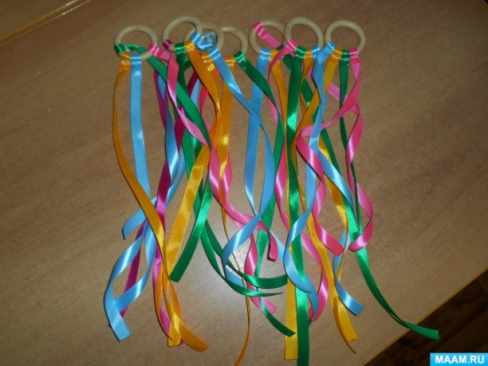
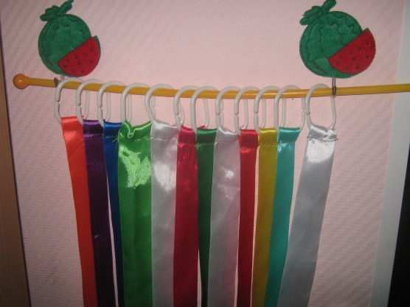
Султанчики, ленточки
Задачи:
Учить выполнять ОРУ с предметами, развивать внимание, ловкость.

Slide 12
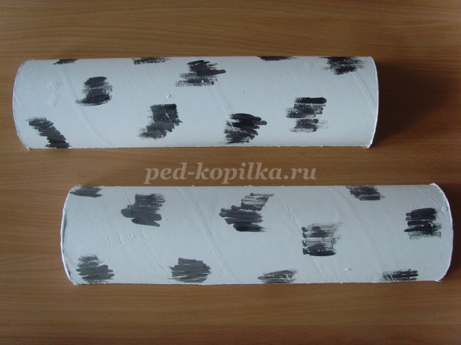
Березовые поленца
Задачи:
Учить детей перешагивать, перепрыгивать, пробегать через предмет.

Slide 13
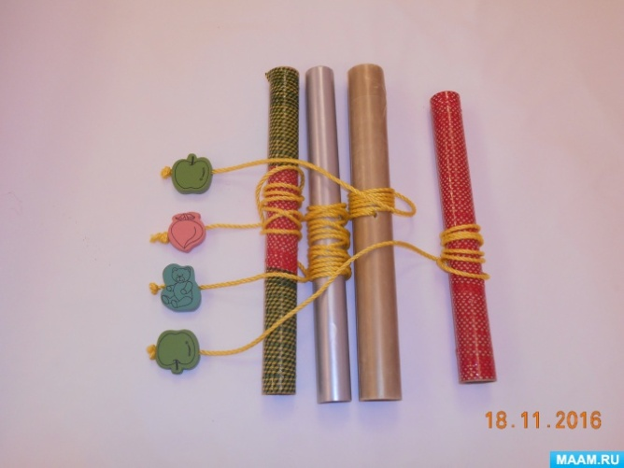
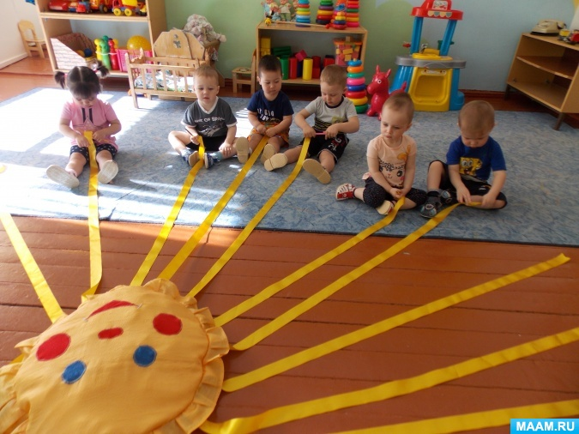
Моталочки
Задачи:
Развивать мелкую моторику пальцев рук и ловкость.

Slide 14
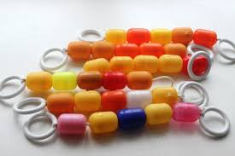
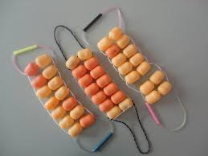
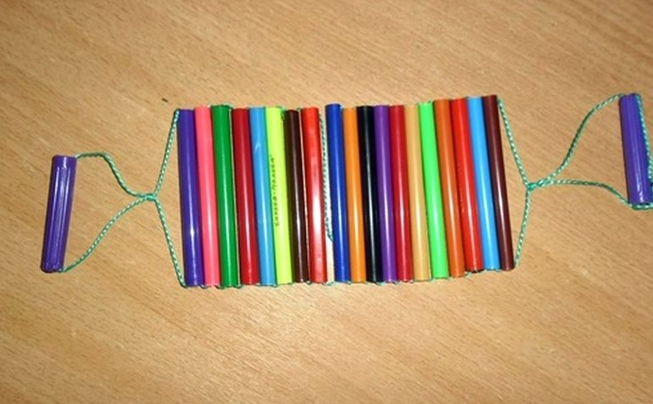
Массажеры
Задачи:
Укреплять мышцы спины, груди и ног. Учить детей правильному дыханию

Slide 15
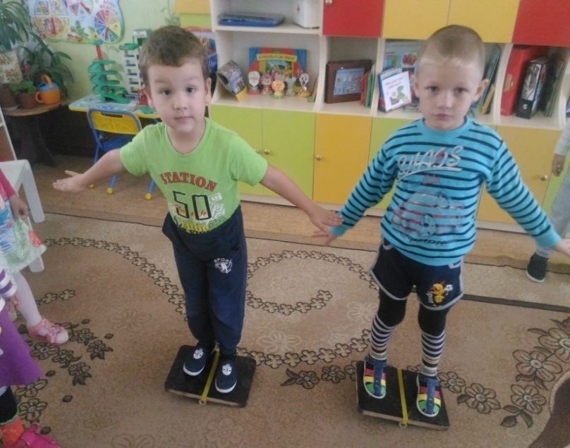
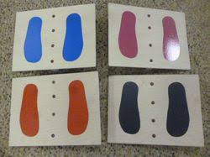
Балансир
Задачи:
Совершенствовать равновесию и координацию движений.

Slide 16
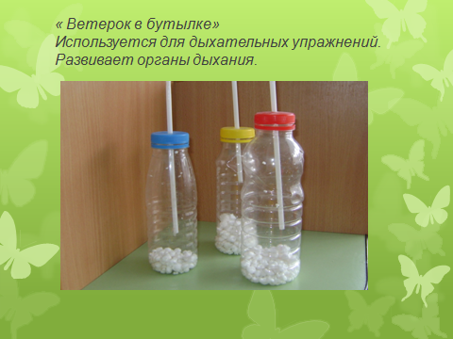
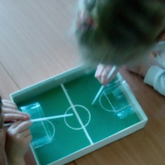
Ветерок в бутылке ,Воздушный футбол
Задачи:
Учить детей правильному дыханию, развивать дыхательную мускулатуру, вырабатывать правильное ритмичное дыхание.

Slide 17
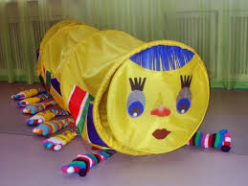
СПАСИБО ЗА ВНИМАНИЕ!

